Slide 1
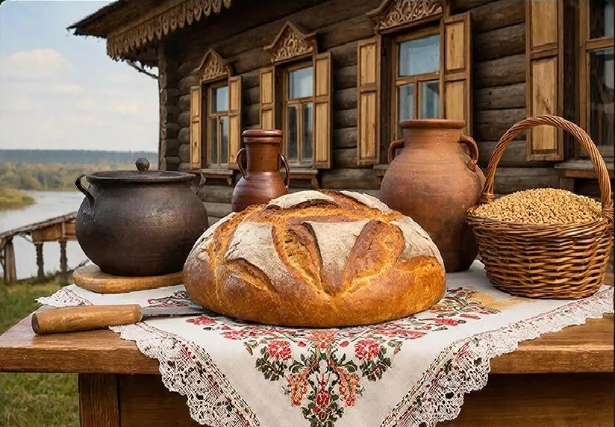
Муниципальное автономное общеобразовательное учреждение Погроминская средняя общеобразовательная школа Районная учебно - практическая конференция «Шаг в будущее»
«Хлеб оренбургских казаков: секреты старого рецепта»
Выполнила:
Дорохина Софья Евгеньевна, 2 класс,
Руководитель конкурсной работы: Реунова Светлана Евгеньевна учитель начальных классов
МАОУ Погроминская СОШ

Slide 2

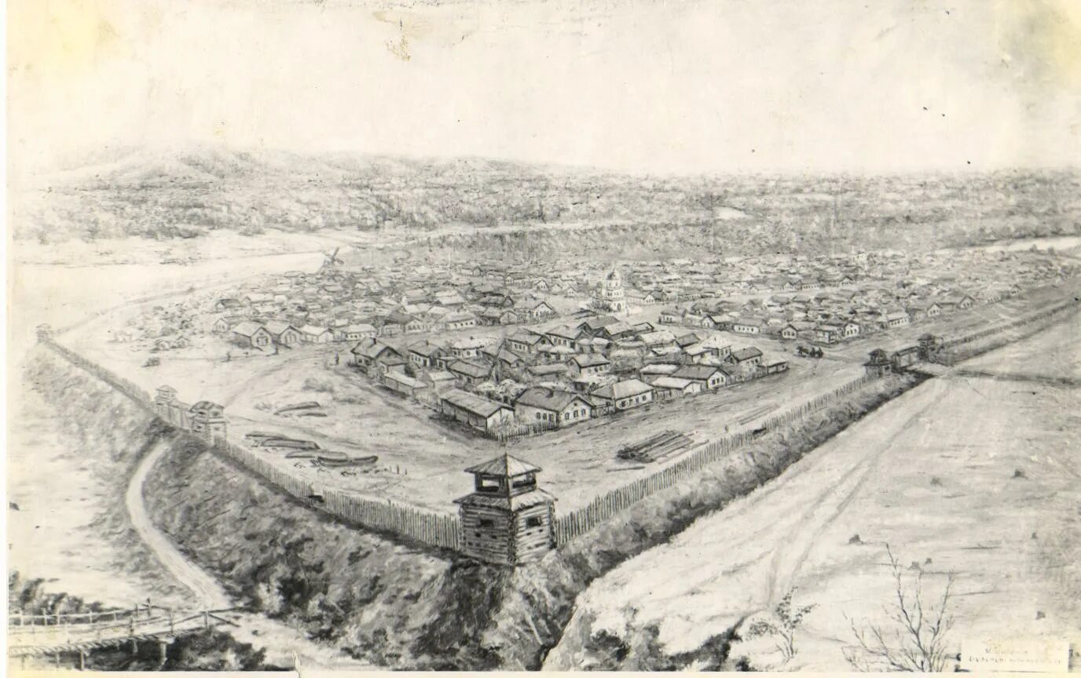
Оренбургская крепость в конце XVIII века

Slide 3

Цель проекта:
найти и восстановить рецепт хлеба оренбургских казаков, испечь его и сравнить с современным хлебом из магазина.

Slide 4
Задачи проекта:
1. Найти настоящий старинный рецепт в архивных документах.
2. Узнать, какие продукты были у казаков под рукой и почему они использовали именно их.
3. Провести эксперимент: испечь хлеб по найденному рецепту.
4. Угостить одноклассников и понять, понравился ли им вкус хлеба, который ели их предки.

Slide 5
Объект исследования:
традиционная кухня оренбургских казаков.
Предмет исследования:
рецепт и способ выпечки казачьего хлеба.
Гипотеза:
хлеб оренбургских казаков отличался от современного хлеба не только составом, но и способом приготовления, а его рецепт можно восстановить по старинным архивным документам.
Срок реализации проекта:
сентябрь 2025г. – декабрь 2025г.

Slide 6

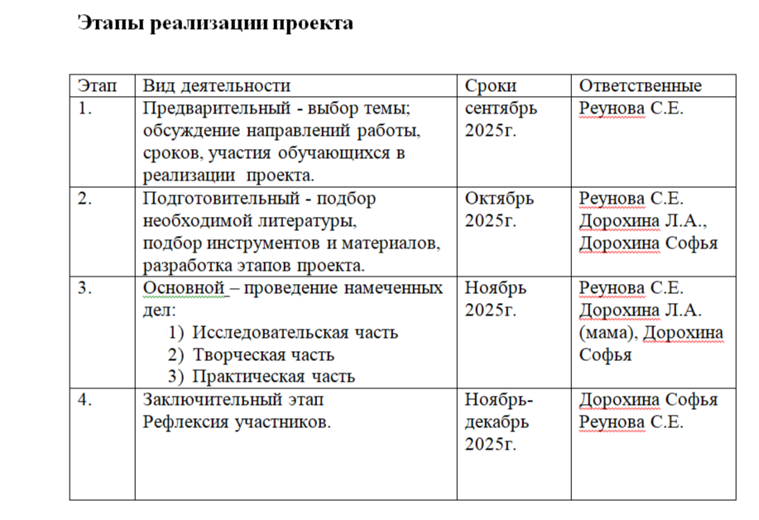

Slide 7

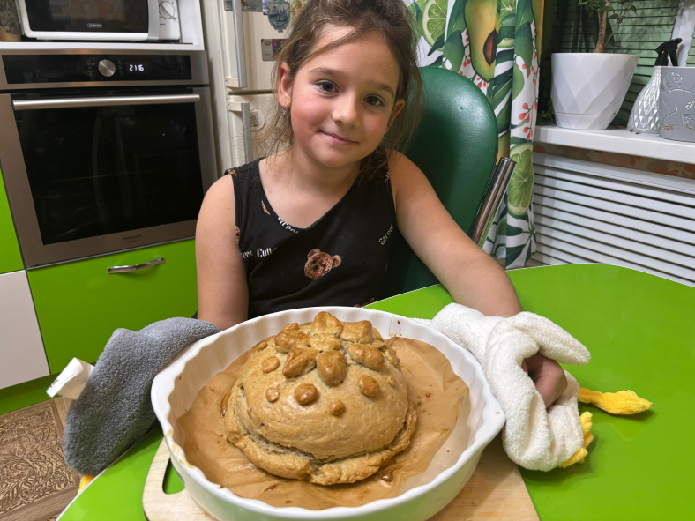
Архивный рецепт хлеба оренбургских казаков
«Для приготовления хлеба взять муки ржаной и пшеничной поровну. Затворить на рассоле огуречном либо арбузном, какой найдётся в запасе. Вместо дрожжей положить квашню (опару), оставленную от прежнего хлеба. Для духа добавить травы степные, какие растут близ реки: чабрец да душицу. Вымесить тесто туго, дать подняться в тепле. Печь в вольной печи на капустных листьях или на чистом поду».
Рассол (особенно арбузный) не давал хлебу быстро портиться, а травы добавляли не только вкус, но и полезные свойства — чабрец помогал от простуды в степных ночлегах
Из воспоминаний казаков, опубликованных в книге В.Пяткова «Традиционная культура Оренбургских казаков: традиции и настоящее»

Slide 8
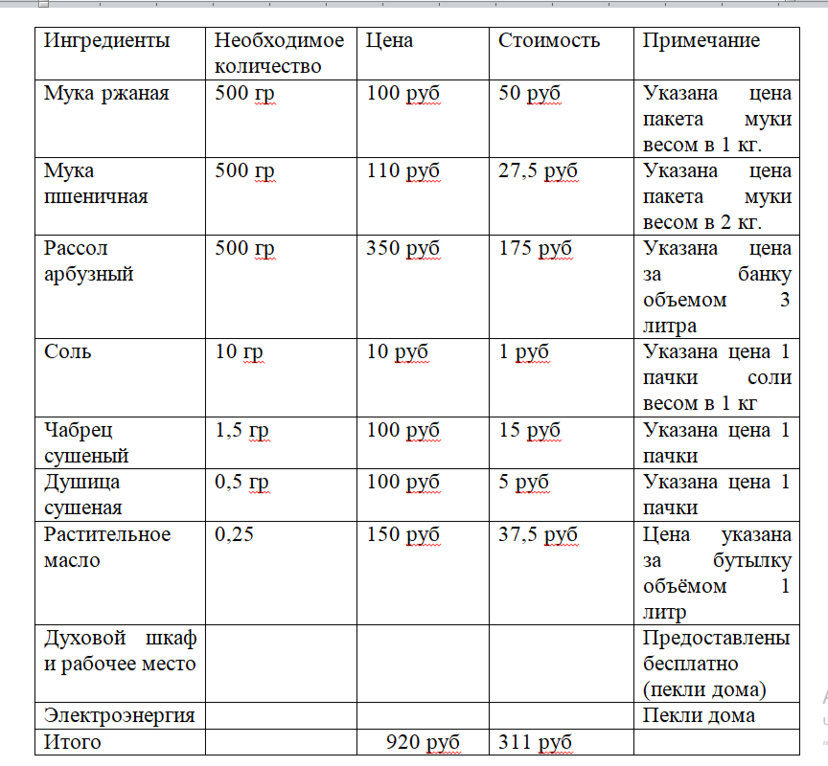
Расчет себестоимости

Slide 9

Шаг 1. Приготовление опары (закваски).

Slide 10

Шаг 2. Замес теста

Slide 11

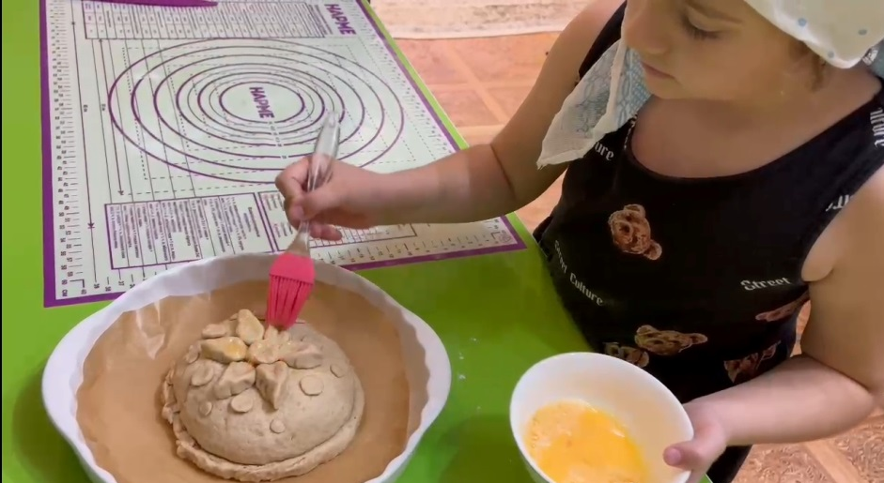
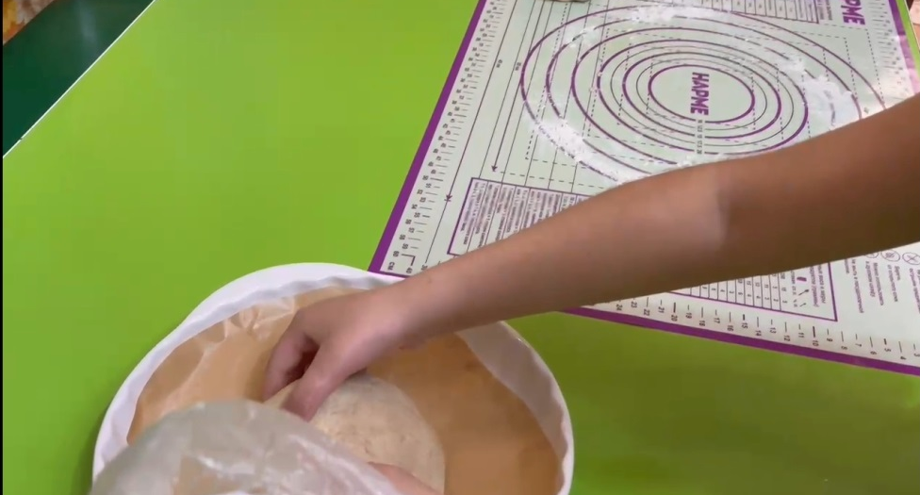
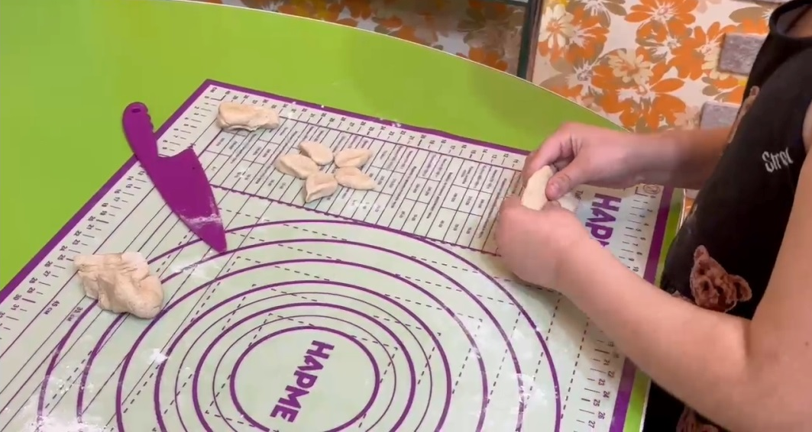
Шаг 3. Расстойка и выпечка

Slide 12

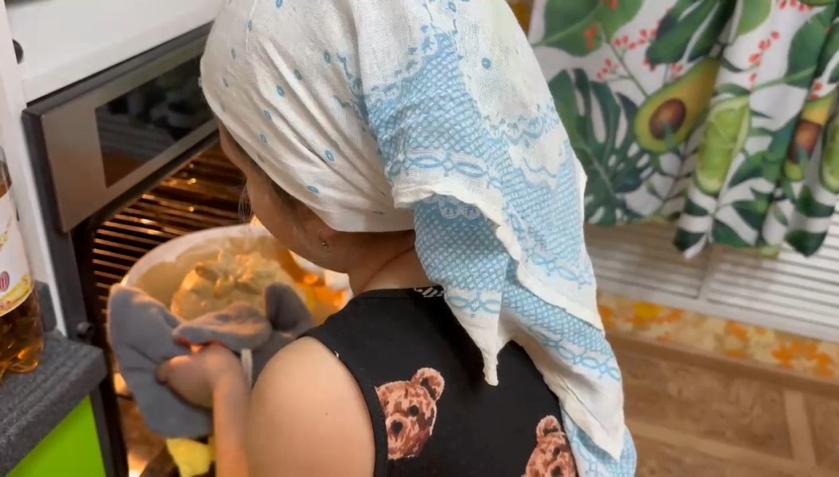
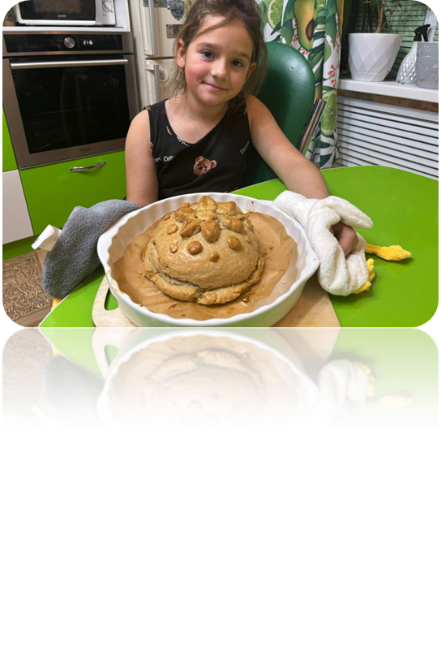
Мы полностью достигли, поставленных в начале проекта целей и подтвердили гипотезу.

Slide 13
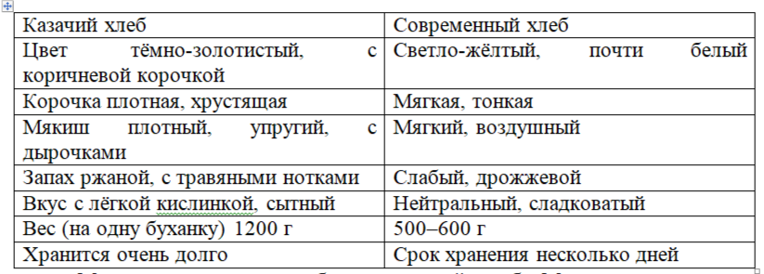
Сравнение с современным хлебом

Slide 14
Мы полностью достигли, поставленных в начале проекта целей и подтвердили гипотезу.

Slide 15

